Slide 1
আজকের পাঠে সবাইকে
শুভেচ্ছা

Slide 2
পরিচিতি
মোছাঃ মাহমুদা আক্তার
সহকারী শিক্ষক
ধামইরহাট মডেল সপ্রাবি
ধামইরহাট , নওগাঁ ।

Slide 3
পাঠ পরিচিতি
শ্রেণিঃ প্রথম
বিষয়ঃ বাংলা
পাঠ শিরোনামঃ বর্ণ শিখিঃ ক , খ , গ , ঘ , ঙ (শুনি ও বলি)
সময়ঃ ৪০ মিনিট।

Slide 4
এই পাঠ শেষে শিক্ষার্থীরা-
১.১.১ বাক্যে ও শব্দে ব্যবহৃত বাংলা বর্ণমালার ধ্বনি স্পষ্ট ও শুদ্ধ ভাবে বলতে পারবে।
১.১.১ বাক্যে ও শব্দে ব্যবহৃত বাংলা বর্ণমালার ধ্বনি স্পষ্ট ও শুদ্ধ ভাবে পড়তে পারবে।

Slide 5
চলো, আমরা সবাই একটা গানের ভিডিও দেখি ।

Slide 6
গত পাঠে তোমরা কি শিখেছো?
স্বরবর্ণ

Slide 7
আজ আমরা পড়ব
বর্ণ শিখি
ক , খ , গ , ঘ ,ঙ

Slide 8
নিচের ছবিতে তোমরা কি দেখছ?
কলম ধরি
ক
কলম
ক
ক

Slide 9
নিচের ছবিতে তোমরা কি দেখছ ?
খবর পড়ি
খ
খবর
খ
খ

Slide 10
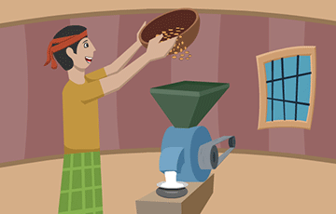
নিচের ছবিতে তোমরা কি দেখছ ?
গম ভাঙাই
গম
গ
গ
গ

Slide 11
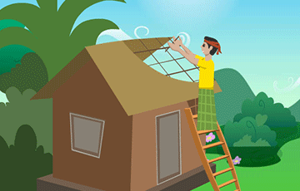
নিচের ছবিতে তোমরা কি দেখছ ?
ঘর বানাই
ঘর
ঘ
ঘ
ঘ

Slide 12
নিচের ছবিতে তোমরা কি দেখছ ?
ব্যাঙ ডাকে ঘ্যাঙ ঘ্যাঙ
ব্যাঙ
ঙ
ঙ
ঙ

Slide 13
কলা
ক
খরগোশ
খ
গরু
গ

Slide 14
ঘোড়া
ঘ
ব্যাঙ
ঙ

Slide 15
পাঠ্য বই সংযোগ
পৃষ্ঠা নং- ২৮

Slide 16
শিক্ষকের পাঠ

Slide 17
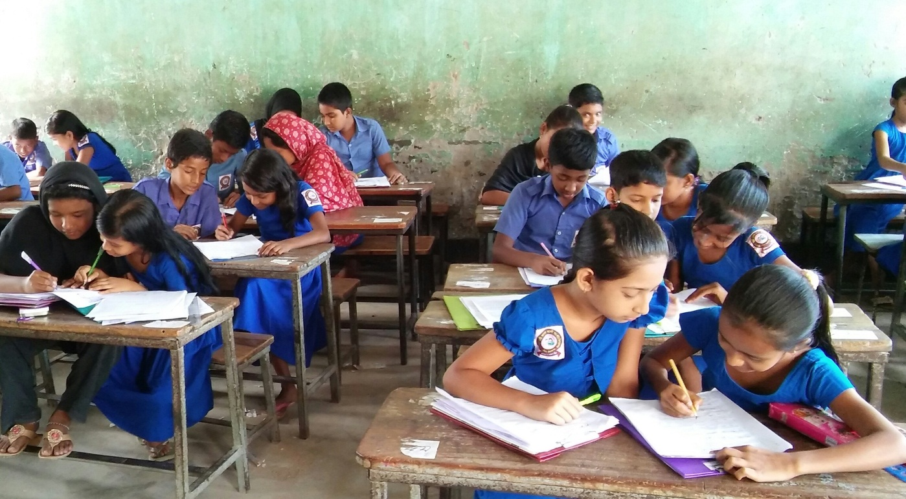
শিক্ষার্থীর পাঠ

Slide 18
শিক্ষক এবং শিক্ষার্থীর মিলিত পাঠ

Slide 19
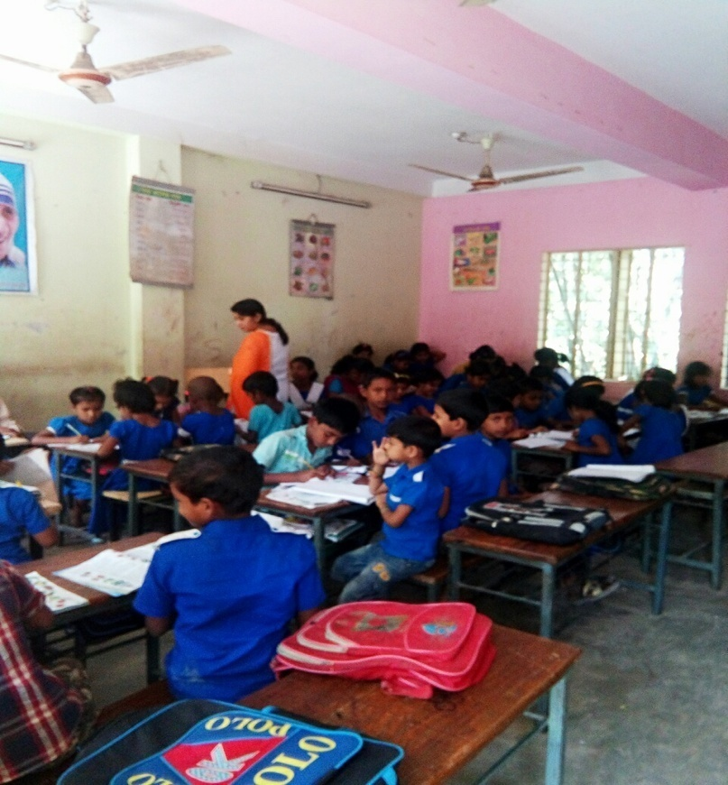
দলীয় কাজ
ক দল, খ দল ,গ দল, ঘ দল, ঙ দল।
তোমরা প্রতিটি দল থেকে একজন করে বর্ণগুলো স্পষ্ট ও শুদ্ধ উচ্চারনে বলো এবং দলের বাকিরা মনোযোগ সহকারে শোন। এভাবে প্রতিটি দলে পর্যায়ক্রমে সবাই বর্ণগুলো বলো এবং সবাই শোন।

Slide 20
উচ্চারন অনুশীলন
দলীয় কাজ
ক
খ
গ
ঘ
ঙ

Slide 21
ছবি গুলো কে বর্ণ গুলোর সাথে মিল করে সাজাও
জোড়ায় কাজ
ক
খ
গ
ঘ
ঙ

Slide 22
বর্ণগুলোর সাথে শব্দগুলোর মিলকরন কর।
দলীয় কাজ
ক
গম
খ
ঘর
গ
ব্যাঙ
ঘ
কলম
ঙ
খবর

Slide 23
ছবি দেখার পর নির্দিষ্ট বর্ণগুলো বল ।
একক কাজ
ক
ঘ
খ
ঙ
গ

Slide 24
প্রত্যেক দল বর্ণগুলো স্পষ্ট ও শুদ্ধ উচ্চারনে সমস্বরে পড়ো।
প্রত্যেকে বর্ণগুলো স্পষ্ট ও শুদ্ধ উচ্চারনে পড়।

Slide 25
ধন্যবাদ
ভালো থেকো,সবাই।

